Slide 2
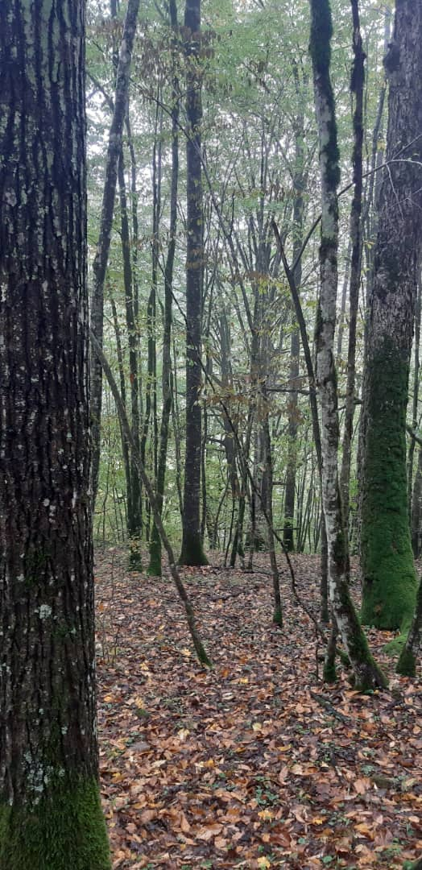
اسناد پشتیبان
طرح مردمی کاشت یک میلیارد درخت
شورای جنگل، مرتع و آبخیزداری
بهمن- 1401

Slide 3
مقام معظم رهبری:
برای سرسبز نگهداشتن کشور باید نهضتی فراگیر برپا شود، نهضتی که آحاد مردم در آن سهم داشته باشند.
رییس جمهور محترم:
برای سرسبزی ایران اسلامی با مشارکت آحاد جامعه برنامه تولید و کاشت یک ملیارد درخت را عملیاتی کنید.

Slide 4
بخش اول – فرایند طرح و شیوه نامه اجرایی

Slide 5
فرایند طرح مردمی کاشت یک میلیارد درخت در یک نگاه
سطح استانی
سطح ملی
شرح خدمات مطالعات
دستورالعمل اجرایی
مطالعات
برنامه ریزی
اجرا
نظارت، ارزیابی و پایش
سیاستگذاری، اولویت بندی
نظام و فرایند
تداوم، اثر بخشی
مدیریت اجرایی
برنامه ها، زمانبندی، اعتبارات
طرح، پروژه
ضوابط و استانداردها
چارچوب و روش مطالعه، معیارها و شاخص ها
اهداف، راهبردها، پیش نیازها
خروجی
نظارت بر کمیت و کیفیت اجرا
گزارش عملکرد
ارزشیابی فعالیت ها
ارزیابی تداوم و اثر بخشی
تعیین مجری/ پیمانکار ذیصلاح
تولید نهال استاندارد در نهالستان ها
کاشت در عرصه ها
مراقبت و نگهداری
اقدامات حفاظتی و احیایی
ارائه برنامه زمانی
ارائه برنامه مکانی
ارائه برنامه حجمی
ارائه برنامه اعتباری
ارائه برنامه حفاظتی
ارائه برنامه مشارکتی
برنامه کلی اقدام
تشریح شرایط رویشگاه
شناسایی و مکانیابی عرصه
انتخاب گونه
روش های کاشت و نگهداری
نیاز سنجی ها
تلفیق و برنامه ریزی
تصویب طرح
شرایط عرصه
استاندارد تولید نهال
روش های کاشت
عملیات و روش های مراقبتی
روش های استحصال آب
سایر ضوابط اجرایی
عناوین مطالعات فیزیکی
عناوین مطالعات بیوفیزیکی
سایر اطلاعات مورد نیاز طرح
نحوه تلفیق اطلاعات
نمونه طرح اجرایی
اسناد پشتیبان و بالادستی
مقررات و ضوابط اجرایی
ایجاد ساختار درونی و بیرونی
سامانه و بانک اطلاعاتی مورد نیاز
ضوابط مشارکتی(مردم و نهادها)
تخصیص اعتبارات و تجهیزات
الزامات
معاونت تخصصی
گام اول
شناسایی عرصه های کاشت
تصویب کمیته فنی
گام دوم
تهیه طرح و انتخاب گونه و برنامه اجرایی
نهالستان
گام سوم
تولید نهال استاندارد
مجری، پیمانکار
گام چهارم
ناظرین، ارزیابان
کاشت و نگهداری نهال
گام پنجم
نظارت و ارزیابی
ساختار ملی
وزیر جهاد کشاورزی
رییس سازمان منابع طبیعی و آبخیزداری
مجری ملی
اعضای ستاد ملی
کمیته های ملی
کارگروه های تخصصی
اکولوژیکی
اقتصادی
اجتماعی
ساختار استانی
استاندار
اعضای ستاد استانی
مدیر کل منابع طبیعی
معاون فنی/امور جنگل
رئیس اداره شهرستان
ناظر معین و مقیم
گام های اجرایی
پایداری
SDتوسعه پایدار/

Slide 6
نمودار تشکیلاتی ستاد ملی طرح مردمی کاشت یک میلیارد درخت
جانشین ستاد
رییس سازمان منابع طبیعی و آبخیزداری کشور: دکتر نوبخت
کمیته مالی و پشتیبانی
معاونت برنامه ریزی و اقتصادی وزارت
کمیته ارتباطات و اطلاع رسانی
دفتر روابط عمومی وزارت
کمیته اجرایی
سازمان منابع طبیعی و آبخیزداری کشور
کمیته مسؤولیت اجتماعی
و مشارکت مردمی
خیرین و بنگاه های تولیدات سلولزی
مجری طرح
دکتر رضا احمدی
دبیر ستاد
معاونت امور جنگل:دکتر شعبانیان
کمیته علمی
موسسه تحقیقات جنگلها و مراتع کشور
کارگروه فناوری
دفتر مهندسی و مطالعات
کارگروه مالی و پشتیبانی
معاونت برنامه ریزی و منابع انسانی
کارگروه فرهنگ سازی و مشارکت مردمی
دفتر آموزش، ترویج و مشارکت های مردمی
کارگروه تولید نهال و نهال کاری
مرکز جنگل های خارج از شمال
کارگروه اطلاع رسانی
دفتر روابط عمومی و امور بین الملل
کارگروه علمی
شورای جنگل، مرتع و آبخیزداری
رییس ستاد
وزیر جهاد کشاورزی: دکتر ساداتی نژاد

Slide 7
شیوه نامه اجرایی
1- ساز و کار اجرایی
2- زمان­بندی اجرای طرح
3- اصول حاکم بر اجرای طرح
4- الزامات و توصیه های فنی اجرای طرح
5- نحوه انتخاب عرصه
الف) تعیین عرصه‌های مناسب برای درخت‌کاری
ب) عرصه‌های جنگلی کم‌تراکم فاقد طرح
ج) عرصه های مرتعی و بیابانی
6- تولید بذر و نهال
7- انجام مطالعات و تهیه طرح
8- نظارت بر حسن اجرا و نگهداری
9- نحوه همکاری با سایر دستگاه­ها و جلب مشارکت­های مردمی

Slide 8
بخش دوم– برنامه ها و الزامات طرح، شناسنامه فنی، شرح خدمات، طرح تیپ

Slide 9
2-1- برنامه های اجرایی و مشارکتی و الزامات طرح
ردیف | عنوان برنامه | فعالیت | محل اجرا | مجری | همکار | الزامات
1 | احیا و توسعه جنگل | درختکاری | طرح های منابع طبیعی و آبخیزداری | سازمان منابع طبیعی و آبخیزداری | سازمان منابع طبیعی | شناسنامه فنی/ طرح مصوب
2 |  | احیا و غنی سازی | جنگل های طبیعی | سازمان منابع طبیعی و آبخیزداری | سازمان منابع طبیعی | شناسنامه فنی/ طرح مصوب
3 |  | جنگل کاری | لکه های خالی داخل جنگل | سازمان منابع طبیعی و آبخیزداری | سازمان منابع طبیعی | شناسنامه فنی/ طرح مصوب
4 |  | بازسازی عرصه های تخریب یافته جنگلی | اراضی و رویشگاه های جنگلی | سازمان منابع طبیعی و آبخیزداری | سازمان منابع طبیعی | شناسنامه فنی/ طرح مصوب
5 |  | درختکاری مثمر و چند منظوره | عرصه های منابع طبیعی | سازمان منابع طبیعی و آبخیزداری | سازمان منابع طبیعی | شناسنامه فنی/ طرح مصوب
6 |  | بازسازی عرصه های تخریب شده در اثر پروژه های توسعه ای | عرصه های منابع طبیعی | مجریان طرح های توسعه | سازمان برنامه و بودجه/ سازمان منابع طبیعی | شناسنامه فنی/ طرح تیپ
7 |  | بازسازی عرصه های تخریب شده در اثر فعالیت های معدنی | عرصه های منابع طبیعی | بهره برداران معادن | وزارت صمت/ سازمان منابع طبیعی | شناسنامه فنی/ طرح تیپ
8 | توسعه پوشش گیاهی مناطق مرتعی و بیابانی | نهال کاری | مناطق مستعد بیابانی | سازمان منابع طبیعی و آبخیزداری | سازمان منابع طبیعی | شناسنامه فنی/ طرح مصوب
 |  | اصلاح و احیا با گیاهان پوششی مرتعی | مراتع فقیر فاقد طرح | سازمان منابع طبیعی و آبخیزداری | سازمان منابع طبیعی | شناسنامه فنی/ طرح مصوب
9 | توسعه فضای سبز | احداث پارک جنگلی دست کاشت | عرصه های منابع طبیعی | سازمان منابع طبیعی و آبخیزداری | سازمان منابع طبیعی | شناسنامه فنی/ طرح مصوب
10 |  | احداث بوستان روستایی | محدوده روستا | بنیاد مسکن/ مشارکت مردم | سازمان منابع طبیعی | شناسنامه فنی/ طرح تیپ
11 |  | فضای سبز شهری و اطراف شهرها | محدوده و حریم شهر | شهرداری ها | وزارت کشور/ سازمان منابع طبیعی | شناسنامه فنی
12 |  | فضای سبز اطراف جاده ها و بزرگراه ها | راه های برون شهری | وزارت راه و شهر سازی | سازمان منابع طبیعی | شناسنامه فنی
13 |  | فضای سبز شهرک های صنعتی و صنایع | شهرک های صنعتی و صنایع | صاحبان صنایع | وزارت صمت/ سازمان منابع طبیعی | شناسنامه فنی/ طرح تیپ
14 |  | عرصه های تحت مدیریت اوقاف | عرصه های اوقافی | سازمان اوقاف | سازمان منابع طبیعی | شناسنامه فنی/ طرح تیپ
15 |  | باد شکن حاشیه مزارع | اراضی زراعی | زارعین | وزارت جهاد کشاورزی/ سازمان منابع طبیعی | شناسنامه فنی
16 |  | پویش های مردمی و یادمان کاشت درخت | اراضی ملی و مستثنیات | بسیج سازندگی/ هلال احمر/ استانداری | وزارت جهاد کشاورزی/ سازمان منابع طبیعی | شناسنامه فنی
17 |  | فضای خالی پادگان ها و اماکن نظامی | پادگان ها و محاوط نظامی | ستاد کل نیرو های مسلح | سازمان منابع طبیعی | شناسنامه فنی/ طرح تیپ
18 | زراعت چوب | کاشت گونه های چوب ده سریع الرشد | اراضی ملی و مستثنیات | صاحبان صنایع چوب وکاغذ و مشارکت مردم | وزارت جهاد کشاورزی/ وزارت نیرو/ سازمان منابع طبیعی | شناسنامه فنی/ طرح تیپ

Slide 10
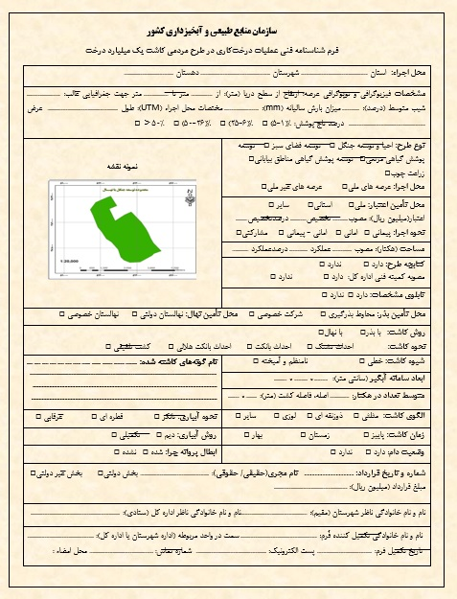
2-2- فرم شناسنامه فنی طرح...
پیوست شماره 1

Slide 11
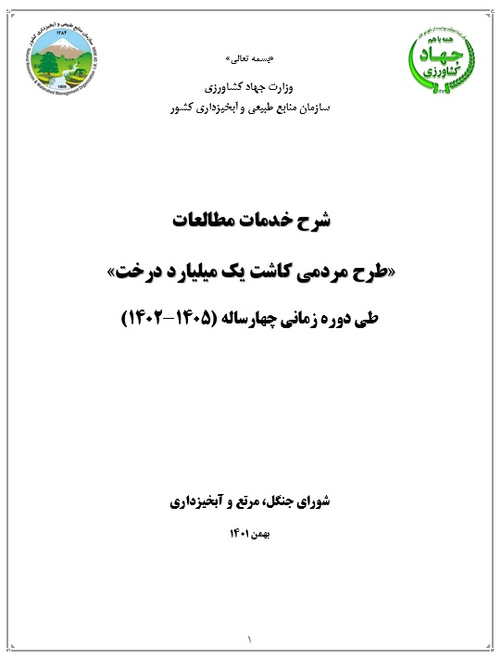
2-3- شرح خدمات مطالعات
پیوست شماره 2
فصل اول- اقدامات اولیه و تمهیدات مطالعه
1-1-انتخاب عرصه
1-2- انجام مطالعات و تهیه طرح
فصل دوم – مطالعات پایه
2-1- مطالعات فیزیکی
2-1-1- مطالعات فیزیوگرافی
2-1-2- مطالعات هوا و اقلیم‌شناسی
2-1-3- زمین شناسی و ژئومورفولوژی
2-1-3- زمین شناسی و ژئومورفولوژی
2-1-4- ارزیابی منابع و تناسب اراضی
2-1-5- مطالعات هیدرولوژی و منابع آب
2-1-۶- فرسایش خاک و رسوب:
2-2- مطالعات بیوفیزیکی
2-2-1- مطالعات پوشش گیاهی
2-2-1-1- بررسی‌های کلی و مقدماتی پوشش گیاهی
2-2-1-2- مطالعه پوشش گیاهی عرصه‌های جنگلی ناحیه شمال کشور (هیرکانی و ارسبارانی)
2-2-1-3- جنگل‌های خارج از شمال (زاگرسی، ایران و تورانی و خلیج فارس و عمانی)
2-2-1-4- سایر موارد مرتبط با پوشش گیاهی عرصه‌های جنگلی
2-2-1-۵- پوشش گیاهی مناطق بیابانی
2-2-2- محیط زیست، حیات وحش و مناطق تحت مدیریت سازمان حفاظت محیط زیست
2-2-3- مطالعات اقتصادی و اجتماعی
فصل سوم- تلفیق و برنامه‌ریزی
3-1- ارزیابی توانمندی‌ها و محدودیت‌های اکولوژیک حوزه آبخیز مورد مطالعه‌

Slide 12
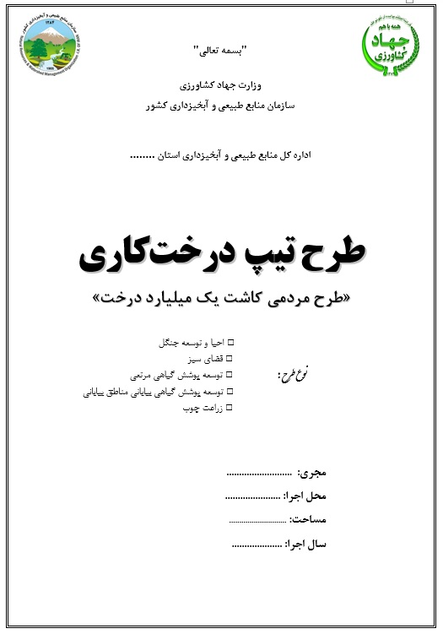
2-4- طرح تیپ درخت کاری
پیوست شماره 3
1- مقدمه
2- چکیده طرح
3- اهداف
4- موقعيت جغرافيايي و مساحت طرح
5- توپوگرافي منطقه طرح
6- نقشه­ها
7- وضعیت حقوقی و مالكيت عرصه
8- آب و هوا و اقلیم
9- وضعيت خاك
10- منابع تامين آب
11- پوشش گياهي
12- زمان­بندی اجرای طرح
13- روش درخت کاری ونحوه كاشت
14- هزینه ها و درآمدهای طرح

Slide 13
بخش سوم– دستورالعمل های فنی و اجرایی به تفکیک مناطق رویشی

Slide 14
3-1- نظام تولید نهال و مدیریت بهره وری نهالستان های جنگلی

Slide 15
3-2- دستورالعمل اجرایی طرح جنگل کاری و توسعه فضای سبز در ناحیه رویشی هیرکانی و ارسباران

Slide 16
3-3- شیوه نامه تهیه بذر، تولید نهال و جنگل کاری گونه های جنگلی زاگرس

Slide 17
3-4- دستورالعمل اجرایی غنی سازی جنگل و بذر کاری در مناطق رویشی خشک و نیمه خشک

Slide 18
3-5- دستورالعمل اجرایی مراقبت و نگهداری از جنگل کاری های سنواتی

Slide 19
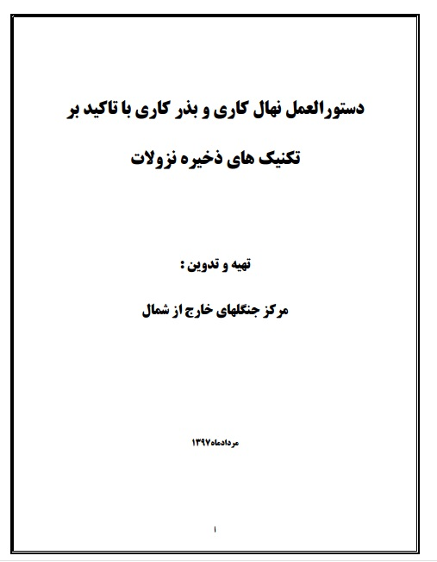
3-6- دستورالعمل نهال کاری و بذر کاری با تاکید برتکنیک های ذخیره نزولات

Slide 20
3-7- دستورالعمل فنی و اجرایی مدیریت رواناب در مناطق بیابانی

Slide 21
3-8- راهنمای طرح ملی زراعت چوب

Slide 22
بخش چهارم– گام های اجرایی و زمانبندی طرح

Slide 23
4-1- گام های اجرایی
معاونت تخصصی
گام اول
شناسایی و انتخاب عرصه های کاشت
تصویب کمیته فنی
گام دوم
تهیه طرح، انتخاب گونه و برنامه اجرایی
نهالستان
گام سوم
تولید نهال استاندارد
مجری، پیمانکار
گام چهارم
ناظرین، ارزیابان
کاشت و نگهداری نهال
گام پنجم
نظارت و ارزیابی

Slide 24
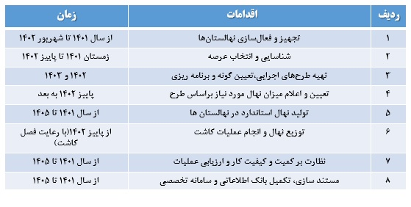
4-2- زمان بندی اجرای طرح

Slide 25
4-3- الزامات و توصیه های فنی
توجه به موقعیت، توان اکولوژیک و ویژگی‌های رویشگاهی عرصه هنگام انتخاب عرصه برای اجرای طرح
توجه و دقت کافی در انتخاب گونه درختی و درختچه‌ای مناسب و بومی منطقه
رعایت استاندارد و کیفیت نهال های تولیدی در نهالستان
دقت در انتخاب نهال های با کیفیت و روش صحیح انتقال از نهالستان به عرصه های کاشت
رعایت اصول صحیح کاشت متناسب با شرایط اکولوژیک هر منطقه (با روش­های نزدیک به طبیعت) و پرهیز از هر گونه اقدامی که منجر به تخریب عرصه و تشدید فرسایش خاک گردد
توجه به تأمین منابع آب مطمئن برای عرصه های کاشت
انتخاب روش‌های کاشت مناسب و استفاده از شیوه های استحصال و تأمین آب و بهره‌گیری از سامانه‌های آبگیر باران و روان‌آب‌های سطحی
کاشت بذر گونه‌های درختی و درختچه‌ای توأم با سامانه آبگیر (در صورت ضرورت‌های فنی و اکولوژیک)
رعایت اصول صحیح نگهداری و مراقبت های پس از کاشت به­منظور استقرار کامل درختان کاشته شده
اجرای طرح در عرصه‌های مرتعی فاقد طرح مرتعداری مصوب با استفاده از گونه های پوششی مرتعی متناسب با شرایط رویشگاهی، اقلیمی و ادافیکی بلامانع است.
توجه به ملاحظات اجتماعی در اجرای طرح درخت‌کاری و پرهیز از تنش‌های اجتماعی بین جوامع محلی و یا بهره‌برداران قانونی

Slide 26
4-3- الزامات و توصیه های فنی - ادامه
در صورتی که طرح های مشارکتی درخت­کاری توسط مشارکت کنندگان حقیقی و حقوقی در عرصه­های ملی احاله مدیریت شده پیش بینی، و سطح عرصه بیش از 10 هکتار باشد، یا حوزه مورد نظر از تعدادی پلیگون مستعد درختکاری برخوردار باشد، می­بایست کل پلیگون ها، در قالب یک طرح مطالعه و به تصویب کمیته فنی استان برسد؛ در صورتی که سطح عرصه کمتر از 10 هکتار باشد و عرصه شرایط و قابلیت درخت­کاری را داشته باشد، می بایست طرح تیپ تکمیل و به همراه نقشه­های مربوطه به تصویب کمیته فنی استان برسد.
در صورتی که طرح های مشارکتی درخت­کاری توسط مشارکت کنندگان حقیقی و حقوقی در عرصه­های غیر ملی پیش بینی شده باشد، برای عرصه انتخابی با سطح کمتر از 10 هکتار فرم شناسنامه فنی طرح تکمیل و در صورتی که عرصه بیش از 10 هکتار وسعت داشته باشد، می بایست طرح تیپ توسط مشارکت کننده تهیه و ارائه گردد.

Slide 27
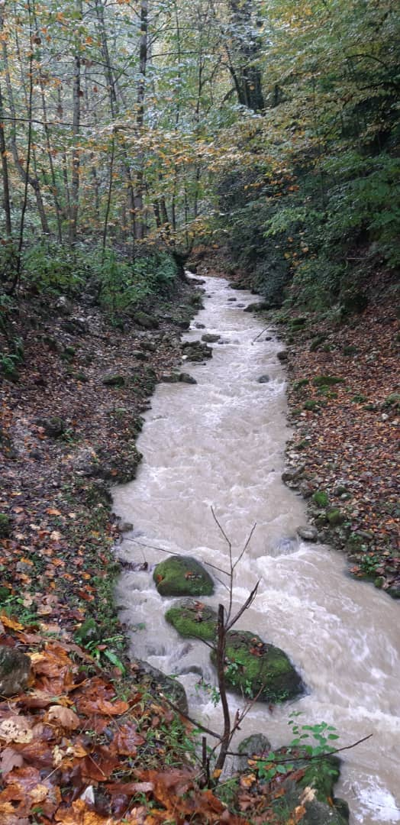
با سپاس از توجه شما

